Slide 1



组会汇报

Slide 2

目录 | CONTENT
1
论文阅读
2
未来计划

Slide 3
TIME-LLM: TIME SERIES FORECASTING BY REPROGRAMMING LARGE LANGUAGE MODELS
ICLR 2024
Monash University
Ant Group
IBM Research
Notes:
TIME-LLM：通过重编程大语言模型实现时间序列预测
合作团队：Monash University（莫纳什大学）；Ant Group（蚂蚁集团）；IBM Research（IBM 研究院）；Griffith University（格里菲斯大学）；Alibaba Group（阿里巴巴集团）；The Hong Kong University of Science and Technology (Guangzhou)（香港科技大学（广州））

Slide 4
背景和问题
大型语言模型（LLM） 时间序列（TS）
1.时间序列数据与自然语言模态的对齐问题。
2.LLMs的预训练知识和推理能力与时间序列模式的匹配。
Notes:
具体是，研究人员尝试将自然语言处理（NLP）技术应用于时间序列领域并非首次。例如，Transformer架构在NLP领域是一个重要的里程碑，但其在时间序列预测方面的表现一直平平，直到PatchTST的提出。
近年来，预训练基础模型（如大型语言模型，LLMs）推动了计算机视觉（CV）和自然语言处理（NLP）的快速进展。然而，预训练基础模型在时间序列建模存在空白。其中的关键问题是：
时间序列数据与自然语言模态的对齐问题：
表现在：LLMs（大规模语言模型）处理的是离散符号（如单词或字符），而时间序列数据是连续的数值数据。
LLMs的预训练知识和推理能力与时间序列模式的匹配问题：
表现在：LLMs的预训练通常依赖于海量的文本数据，而时间序列数据的特征和推理需求并未直接体现在这些文本数据中。因此，LLMs在预测时间序列时，往往缺乏对时间序列数据特有的模式和依赖关系的理解。例如，时间序列中的趋势、季节性、周期性等模式需要通过特定的推理能力来捕捉，而这并非LLMs在预训练中自然具备的能力。因此，如何激活LLMs在时间序列预测中展现出准确性、数据效率和任务无关性的能力，仍然是一个亟ji待解决的挑战。

Slide 5
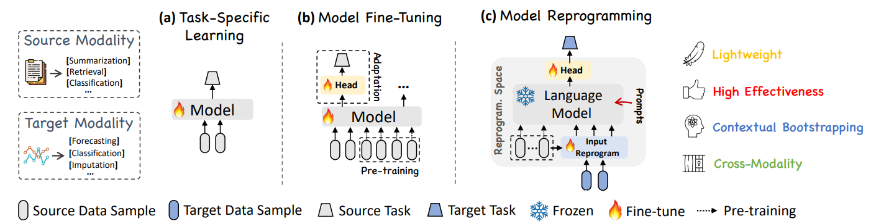
时间序列任务上的方法
Notes:
然后作者回顾了大语言模型在时序任务上的方法，如图所示，分别为：(a) 任务特定学习，(b) 模型微调，以及 (c) 模型重编程
其中任务特定学习 (Task-Specific Learning)是指专门针对目标模态（Target Modality）进行设计和训练，例如用于时间序列的预测、分类或缺失值填补等任务，比如former类模型。模型从头在特定数据集上进行训练。特点是高度专用，仅针对特定任务或模态设计；确定啊在与缺乏泛化能力，很难迁移到其他任务或模态。并且需要大量的领域特定数据；无法有效利用跨模态或预训练模型的知识。
模型微调 (Model Fine-Tuning)指在预训练的模型基础上，通过适配（Adaptation）和任务特定的头部（Head）添加，来处理目标任务。通过微调预训练模型，来适应目标模态中的预测、分类等任务。特点：利用了预训练模型的知识；需要对目标任务进行微调；局限性：微调需要额外的计算资源；微调过程可能对特定任务有效，但泛化能力有所限制。
模型重编程 (Model Reprogramming)是本文研究提出的创新架构，旨在高效重编程开源的大规模语言模型（LLMs），使其成为强大的时间序列学习模型，特别是在缺乏成熟时间序列预训练模型的情况下。它通过对输入数据的重编程（Input Reprogramming），结合提示（Prompts）机制，将时间序列数据与语言模型对齐，从而激活语言模型在时间序列任务上的潜力。
模型保持语言模型的冻结状态，仅对输入和输出部分进行调整。特点：轻量 (Lightweight)，高效 (High Effectiveness)。
上下文引导 (Contextual Bootstrapping)。跨模态能力 (Cross-Modality)。由此，无需对语言模型进行微调，资源需求更低。具有较强的泛化能力，可用于不同领域的时间序列任务。

Slide 6
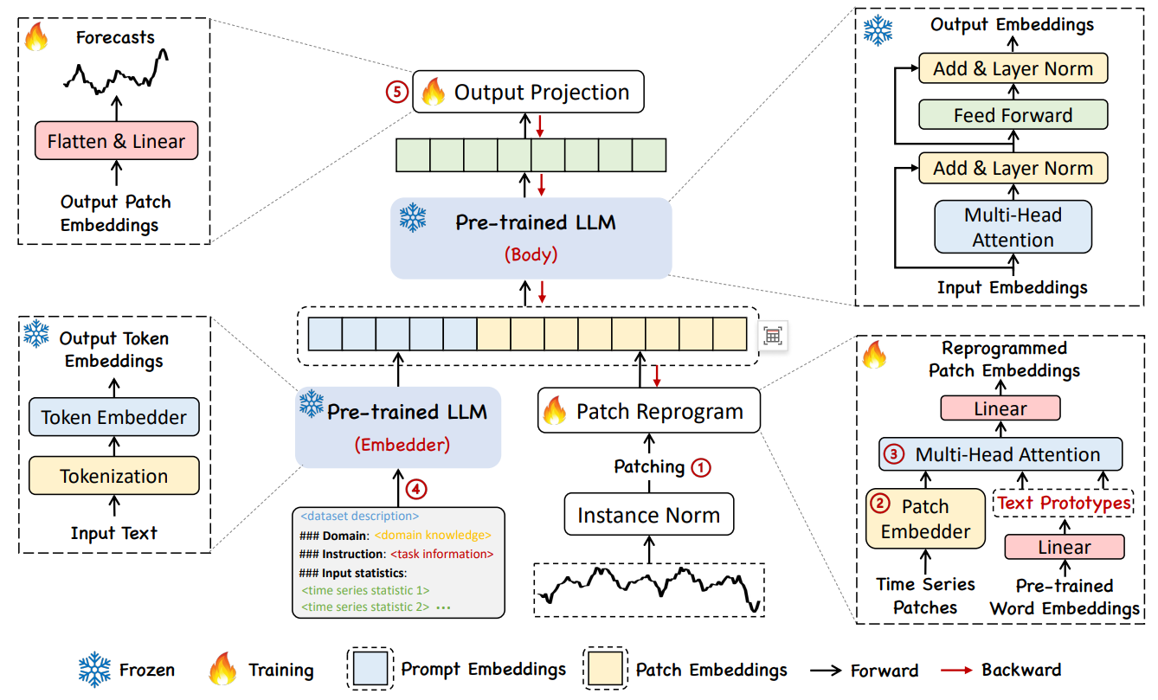
TIME_LLM
Notes:
这是作者团队提出地TIME_LLM总体架构：（1）输入转换，（2）预训练且被冻结的LLM，（3）输出投影。
Time-LLM的整个理念是重新编程一个嵌入可见的语言基础模型，比如嵌入GPT-2，同时LLM本身训练好的参数保持不变。
时间序列数据与自然语言模态的对齐问题。
Reprogrammed Patch Embeddings
LLMs的预训练知识和推理能力与时间序列模式的匹配。
Prompt-as-Prefix，也就是将重编译的时间序列数据加上大预言模型的提示词，然后输入到参数不更新的大预言模型中，最后通过映射层将文本映射为预测的时间序列。
下面进行详细介绍

Slide 7
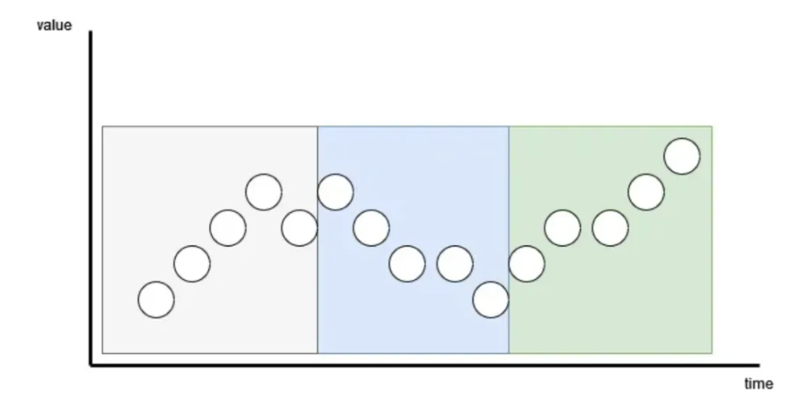
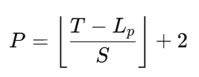
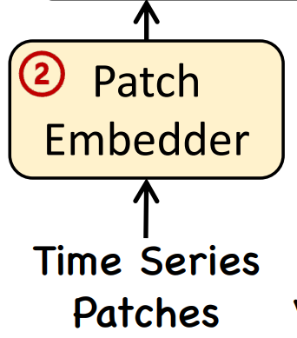

patching->patch嵌入
每个输入通道X^{(i)}归一化后被分割为Lp 的多个连续重叠或不重叠的patch，总patch数为P。
通过线性层将每个patch嵌入到维度d_{m}。得到输出：
Notes:
Patching 目的是是将原始时间序列数据划分为固定长度的时间片段。一方面，可以查看一组时间步而不是单个时间步来保留局部语义信息。（优点）另一方面，大大减少了要馈送到重新编程层的标记数量。
类似PatchTST模型中的操作。如图所示：这里，我们有一个包含15个时间步的序列，patch长度为5，步长也为5，因此得到三个patch。他的具体方法是：
带帽的 X，P 下标，i 上标，属于 P 行 d_m 列的实数空间

Slide 8
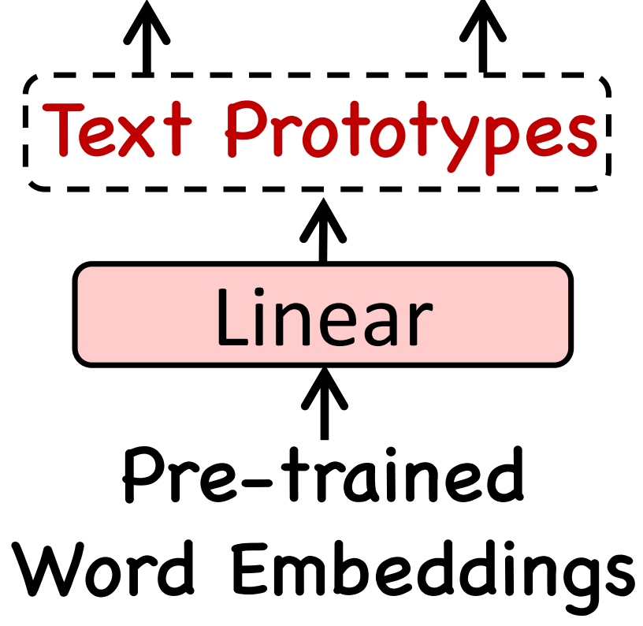








词嵌入->交叉注意力重新编程时间序列补丁
E′（线性探测从E 中学习得到的小规模文本原型集合）
E（预训练的词嵌入矩阵）
Notes:
查询矩阵来自时间序列patch嵌入。键矩阵和值矩阵来自小型文本原型嵌入E′。注意力机制通过匹配时间序列patch与小规模文本原型间的相似性，生成融合的输出表示Z(i)。
通过在注意力每个头部聚合每个zik，我们得到zi。接着，我们对其进行线性投影，以使隐藏层的维度与主干模型对齐，从而得到O(i)∈RP×D。

Slide 9
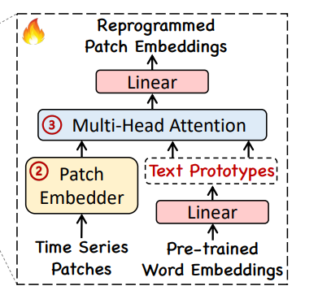
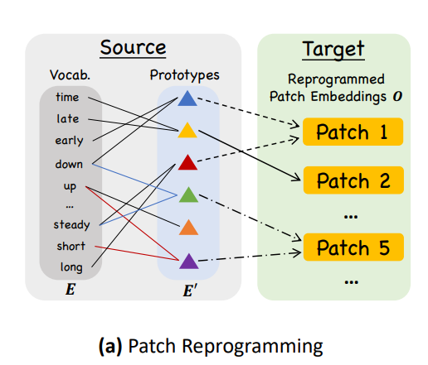
patch重编程（总）
Notes:
这就是patch重编译的整个过程。目的是对齐时间序列与自然语言的模态，从而激活骨干模型的时间序列理解和推理能力；
在右图中，我们可以看到每个时间序列补丁是如何描述的。例如，一个patch原本是一段时间序列数据，现在可以被翻译为“短期上涨然后稳步下降”。通过这种方式，我们有效地将时间序列的行为编码为自然语言输入，这正是LLM所期望的。
现在，在翻译后的补丁实际发送到LLM之前，可以使用提示前缀来增强输入。
小型文本原型嵌入E′

Slide 10
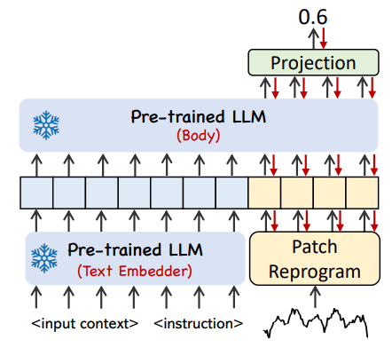
使用提示前缀增强输入-Prompt-as-Prefix
Notes:
构建有效的提示，包含： 1. 数据集上下文：提供时间序列的背景信息。 2. 任务指令：指导模型进行特定任务。 3. 输入统计信息：如趋势和滞后，帮助模式识别和推理。 - 将构建的提示与重编程后的补丁嵌入O (i) 一起输入到冻结的LLM中。
在这一点上，我们有一个包含LLM上下文和说明的提示前缀，以及被发送到LLM的重新编程补丁序列，如下所示。
该框架的最后一步是将输出补丁嵌入通过线性投影层以获得最终预测。因为以往的输出都是文字，需要转换为时序数据。

Slide 11
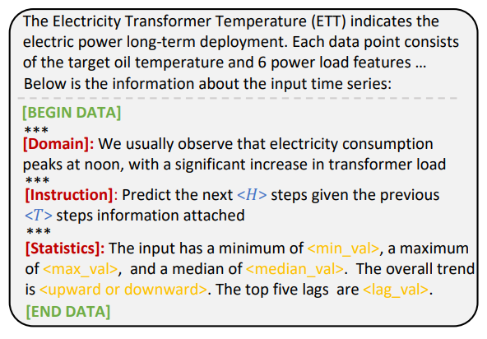
使用提示前缀增强输入-Prompt-as-Prefix
Notes:
为了激活LLM的能力，我们使用一个提示，即指定LLM任务的自然语言输入。现在，即使我们传递了被翻译为自然语言的时间序列补丁，对LLM来说仍然是一个挑战进行预测。因此，研究人员建议使用提示前缀来补充补丁重新编程。
在上图中，我们看到了一个在基准数据集ETT上的提示前缀示例。提示包含三个不同部分：数据集的一般背景任务说明输入统计信息第一个组件完全由用户定义。在这里，我们可以指定关于数据集的信息，解释其背景并写出观察结果。然后，任务说明根据预测的时间范围和系列的输入大小进行程序化设置。最后，输入统计信息也是根据输入系列自动计算的。请注意，使用快速傅里叶变换计算出了前五个滞后。简而言之，它将输入系列转换为幅度和频率的函数，并认为具有最高幅度的频率更重要。
输入数据背景描述:
提供领域相关的上下文知识（例如电力消耗的规律）。
领域知识(Domain Knowledge):领域信息为模型提供了关于时间序列数据的背景知识,可以帮助模型更好地推理和预测时间序列的趋势和模式。
明确任务目标:
指导模型完成特定任务（如时间序列预测）。
补充统计信息:
增强模型对输入数据的理解，如最小值、最大值、中位数等，为模式识别和推理提供支持，这些信息有助于模型识别和学习时间序列的模式。

Slide 12

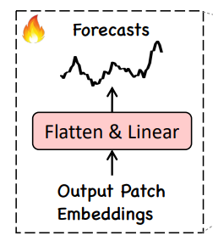
输出投影
Notes:
最后将这些输出表示展平并进行线性投影
综上所述，重编译解决了时间序列数据与自然语言模态的对齐问题。
PaP解决了LLMs的预训练知识和推理能力与时间序列模式的匹配。
下面看实验如何证明。

Slide 13
实验过程
验证TIME-LLM的有效性
评估在不同场景下的性能
分析模型的内部机制和效率
Notes:
验证TIME-LLM的有效性：通过与现有最先进的方法进行对比，证明TIME-LLM在不同预测任务中的优越性。
评估在不同场景下的性能：包括长期预测、短期预测、少样本学习（few-shot）和零样本学习（zero-shot）等。
分析模型的内部机制和效率：探讨不同语言模型变体对性能的影响，评估重新编程方法的效率，并理解模型在处理时间序列数据时的表现。

Slide 14
实验设计与方法：数据集与评估指标
使用ETTh1, ETTh2, ETTm1, ETTm2, Weather, Electricity (ECL), Traffic, ILI等广泛采用的数据集。评估指标包括均方误差（MSE）和平均绝对误差（MAE）。
长期预测
短期预测
采用M4基准数据集，涵盖不同采样频率的营销数据。评估指标包括对称平均绝对百分比误差（SMAPE）、平均绝对比例误差（MSAE）和整体加权平均（OWA）。
少样本与零样本学习
在少样本场景下，使用训练数据的前10%和5%。零样本学习则通过跨领域适应性评估模型在未见过的数据集上的表现。

Slide 15
实验设计与方法：模型架构
以Llama-7B作为默认基础模型，通过重新编程网络（仅需约660万可训练参数，即Llama-7B总参数的0.2%）激活LLM的预测能力。
TIME-LLM
比较模型
包括直接微调LLM的方法（如GPT4TS）和其他参数高效的微调方法（如QLoRA）。
Notes:
前面的模型如 DLinear, PatchTST, TimesNet 等，是近期较为流行的时间序列预测模型。目的是提供一个基础参考点，证明改进的必要性。
直接微调LLM的方法：如 GPT4TS，代表利用 LLM 进行时间序列预测的一种最新方法。
参数高效微调方法：如 QLoRA，探索如何在少量参数调整下提升模型性能。更加直接证明新方法在同类模型中的性能优势。

Slide 16
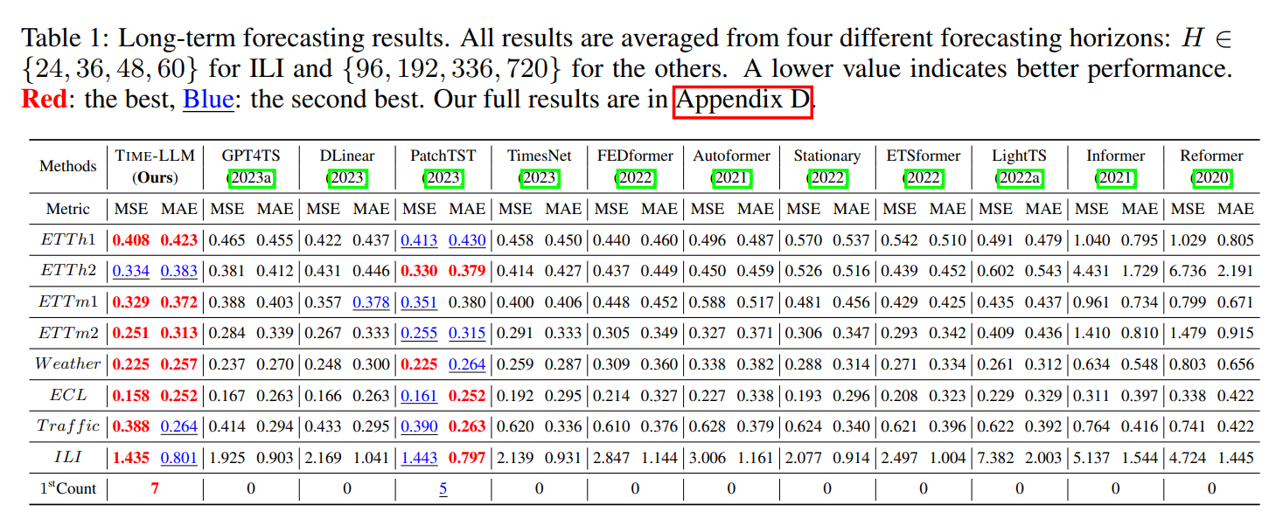
实验1：长期预测
Notes:
评估数据集:ETTh1、ETTh2、ETTm1、ETTm2、Weather、Electricity(ECL)、Traffic和ILI。
输入长度与预测范围:输入时间序列长度T=512，预测范围HE(96,192,336,720}
总体结果：在大多数数据集和预测跨度下，TIME-LLM均显著优于所有基线模型。
具体表现：相比GPT4TS平均提升12%，相比TimesNet提升20%，相比PatchTST（SOTA Transformer模型）MSE平均降低1.4%，相比DLinear等模型提升超过12%。

Slide 17
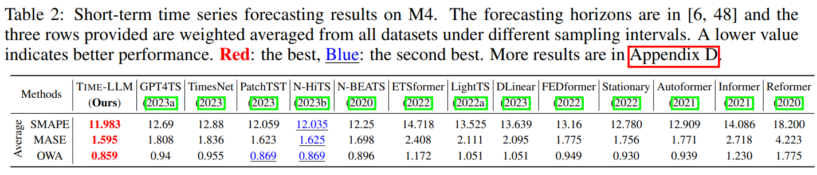
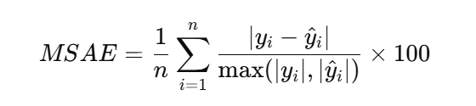
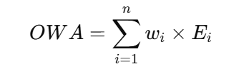

实验2：短期预测
SMAPE(Symmetric Mean Absolute Percentage Error):对正值和负值的预测误差给予相同的权重，适用于比较不同大小的预测误差
MASE(Mean Absolute Scaled Error):提供了一种考虑时间序列季节性变化的误差度量方式。
OWA(Overall Weighted Average):加权平均误差，是一个综合考虑多个评估指标的度量方式。
Notes:
结果概览：在M4基准测试中，TIME-LLM consistently surpasses all baselines, outperforming GPT4TS by 8.7%。
竞争力：在MSAE和OWA指标上，TIME-LLM即使与SOTA模型相比，也表现出竞争力。

Slide 18
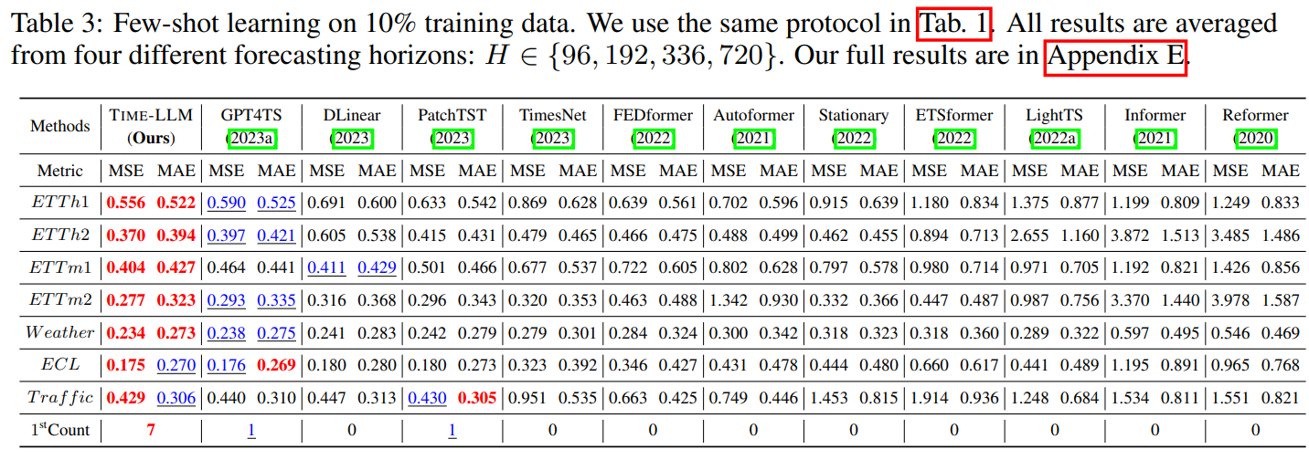
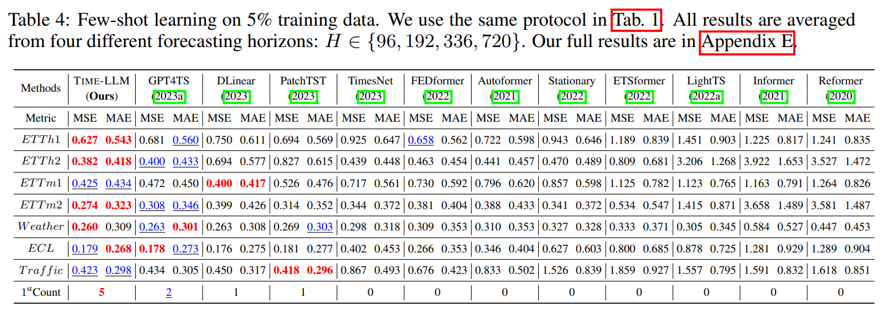
实验3：少样本学习
Notes:
结果概览：在10%和5%的少样本场景下，TIME-LLM均显著优于所有基线模型。
具体提升：在10%少样本场景下，MSE降低5%相比GPT4TS；相比PatchTST、DLinear和TimesNet，平均提升超过8%、12%和33%。在5%场景下，平均提升超过20%。

Slide 19
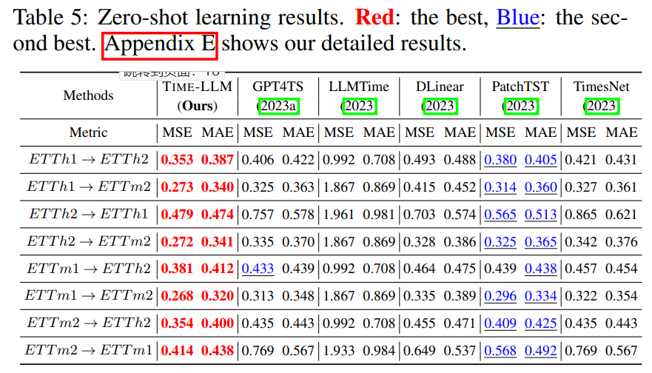
实验4：零样本学习
这里的“零样本”并不意味着模型在完全不同的领域上训练，而是指模型没有接收到目标时间序列数据集的任何样本，它需要依赖于其在预训练阶段获得的知识和推理能力来进行预测。这实际上是在评估模型在不同但相关的时间序列数据集上的迁移能力。尽管这些数据集可能在某些特征上是相似的，但它们在统计特性、分布或潜在模式上可能存在显著差异。
Notes:
结果概览：在跨领域适应性测试中，TIME-LLM在MSE指标上比第二好的模型高出14.2%以上。
数据稀缺场景：与少样本结果一致，TIME-LLM在数据稀缺的情况下表现尤为出色，整体误差降低逐步增加，达到22%。

Slide 20
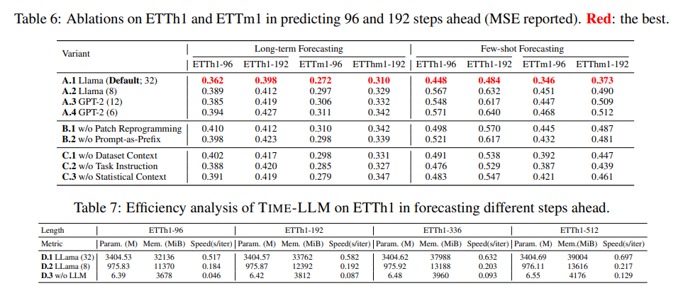
实验5：消融实验和效率分析
Notes:
表 6：消融实验结果
模型对比 (A 类)：
Llama-7B 全容量 (A.1)：表现最佳，MSE 最低，例如：
ETTh1-96 长期预测：MSE = 0.362。
ETTm1-96 小样本预测：MSE = 0.346。
1/4 容量 (A.2)：性能下降，但速度和内存更优，MSE 稍高，例如 ETTh1-96：0.389。
GPT-2 变体 (A.3, A.4)：性能不如 Llama 系列。
消融实验 (B 和 C 类)：
Patch 重编程 (B.1) 和 Prompt-as-Prefix (B.2) 去除后性能下降显著，说明其对模型能力提升至关重要。
数据集上下文 (C.1) 对性能影响最大，其次是 任务指令 (C.2) 和 统计上下文 (C.3)。
表 7：效率分析
模型容量与效率：
全容量模型 (D.1)：
参数量大（6543M）、内存占用高（32136 MiB），推理速度较慢（0.517/s）。
最优性能但资源需求高。
1/4 容量 (D.2)：
参数量显著减少（975.83M）、内存占用降低（11370 MiB），推理速度提升（0.192/s）。
性能略低但更高效。
仅重编程网络 (D.3)：
参数量极少（6.39M），速度最快（0.642/s），但性能最差。
总结
全容量模型 (A.1, D.1)：性能最佳，适合高性能需求。
1/4 容量 (A.2, D.2)：平衡性能与效率，适合资源有限场景。
关键模块 (B.1, B.2)：Patch 重编程和 Prompt-as-Prefix 对模型效果至关重要。

Slide 21
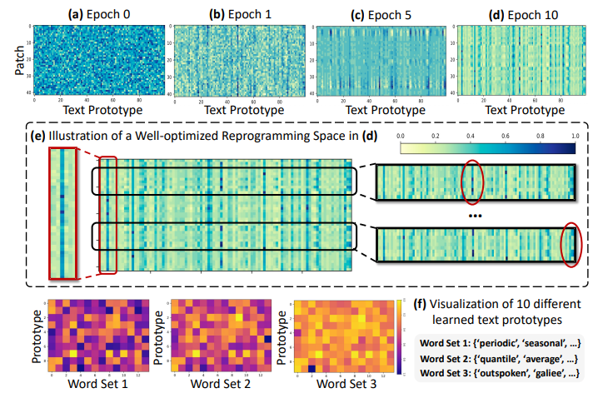
实验6：模型分析
Notes:
1. (a-d) 重编程空间优化过程
图像描述：
子图 (a) 至 (d) 展示了从 Epoch 0 到 Epoch 10，时间序列重编程的优化过程。横轴代表文本原型（Text Prototypes），纵轴代表时间序列片段（Patches）。
初始状态（Epoch 0）下，重编程空间几乎是随机的（颜色均匀，缺乏结构化信息）。
随着训练迭代（从 Epoch 1、Epoch 5 到 Epoch 10），可以观察到：
不同文本原型逐渐学习到特定模式，与时间序列片段形成更高的相关性（颜色渐变形成规律性）。
最终（Epoch 10），不同时间序列片段的表示被有效分配到对应的文本原型，展现出优化后的重编程结构。
含义：
文本原型通过训练逐渐适应并表示时间序列的不同语义特征。
重编程网络能够有效提取时间序列信息并将其映射到语言模型的输入空间。
2. (e) 优化的重编程空间
图像描述：
该子图是 (d) 的详细展示，红色矩形框强调了部分关键区域。
横轴依旧代表文本原型，纵轴代表时间序列片段。
放大部分显示：
某些时间片段主要依赖少数文本原型进行表示（如红圈所示区域）。
这种稀疏的重编程方式说明某些原型具有高度相关的特定语义功能，而其他原型则较少参与。
含义：
文本原型的作用是提取特定时间序列的语义特征，并以高效的方式完成对时间片段的重新编码。
这种稀疏结构表明了重编程网络的高效性，能够减少冗余计算。
3. (f) 文本原型的可视化
图像描述：
子图展示了 10 个不同文本原型的特征表示（分为 Word Set 1、Word Set 2 和 Word Set 3）。
颜色表示特定单词与对应文本原型的相关性强弱（颜色越深相关性越高）。
每个文本原型学习到的词集合具有特定语义属性：
Word Set 1：如 "periodic"（周期性） 和 "seasonal"（季节性），与时间序列的周期性模式相关。
Word Set 2：如 "quantile" 和 "average"，与统计特性相关。
Word Set 3：如 "outspoken" 和 "galilee"，可能捕获较复杂或特殊的语义特征。
含义：
文本原型能够提取并总结时间序列的语言线索。
不同的时间序列特征（如周期性、统计性）被映射到不同的语义原型，强化了语言模型对时间序列的理解。

Slide 22
目录 | CONTENT
1
论文阅读
2
未来计划
Notes:
1.需要重振精神，坚持不懈，按部就班地完成专利；2.想办法跑以上论文的实验；3.看论文；

Slide 23

请指正
Thank You

